Slide 1
RIESGOS DE TERCEROS

Slide 2
INCIDENTES Y LECCIONES
APRENDIDAS.

Slide 3
ESCENARIO LOCAL

Slide 4
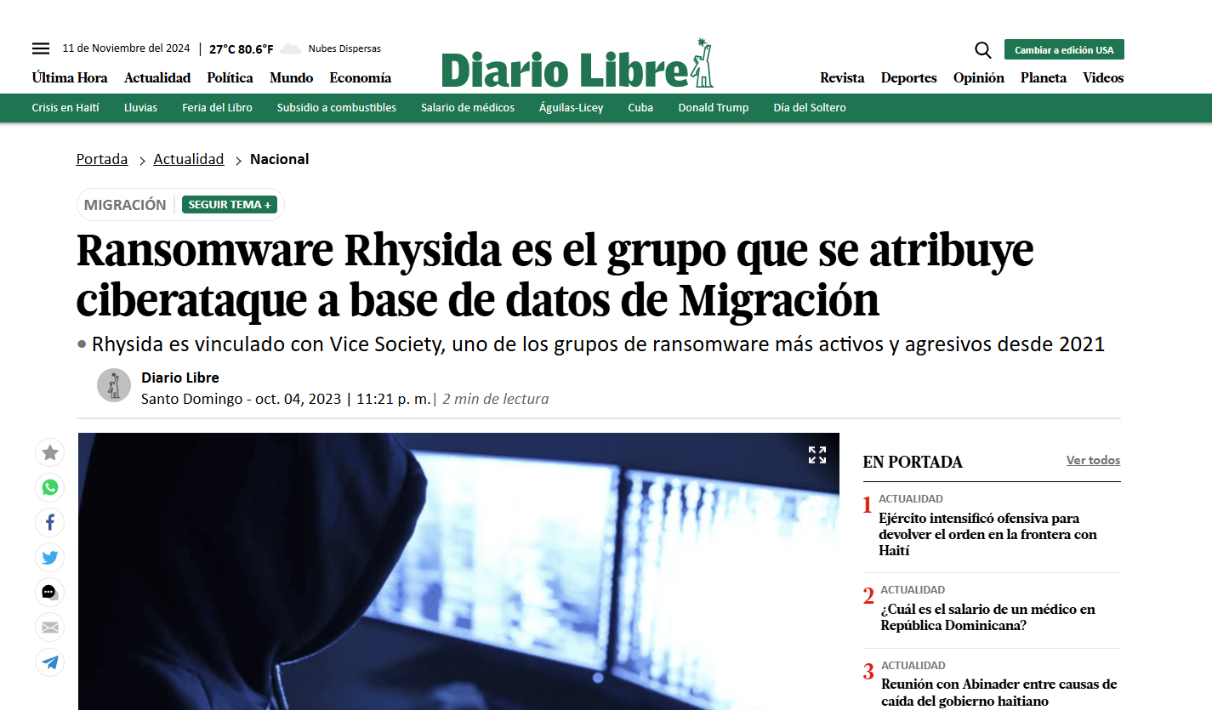
INCIDENTES Y LECCIONES
APRENDIDAS.

Slide 5
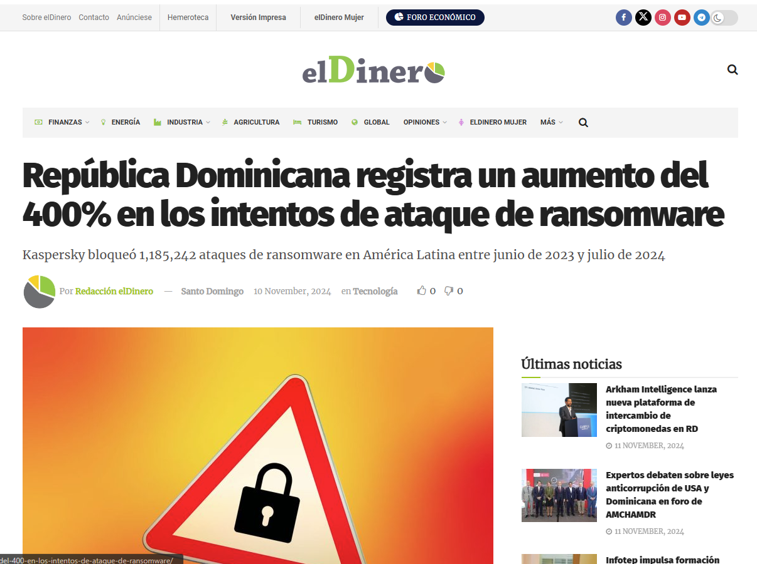
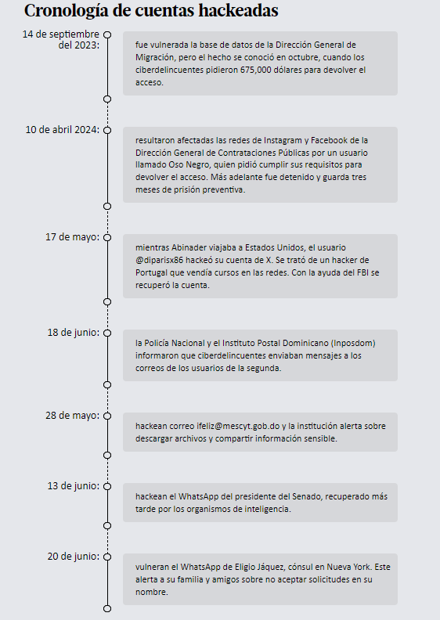

Slide 6
En la banca cuando una persona toma un préstamo desaparece del buró de crédito a los 48 meses, por lo que al finalizar este periodo se opta por un nuevo préstamo. **

Slide 7
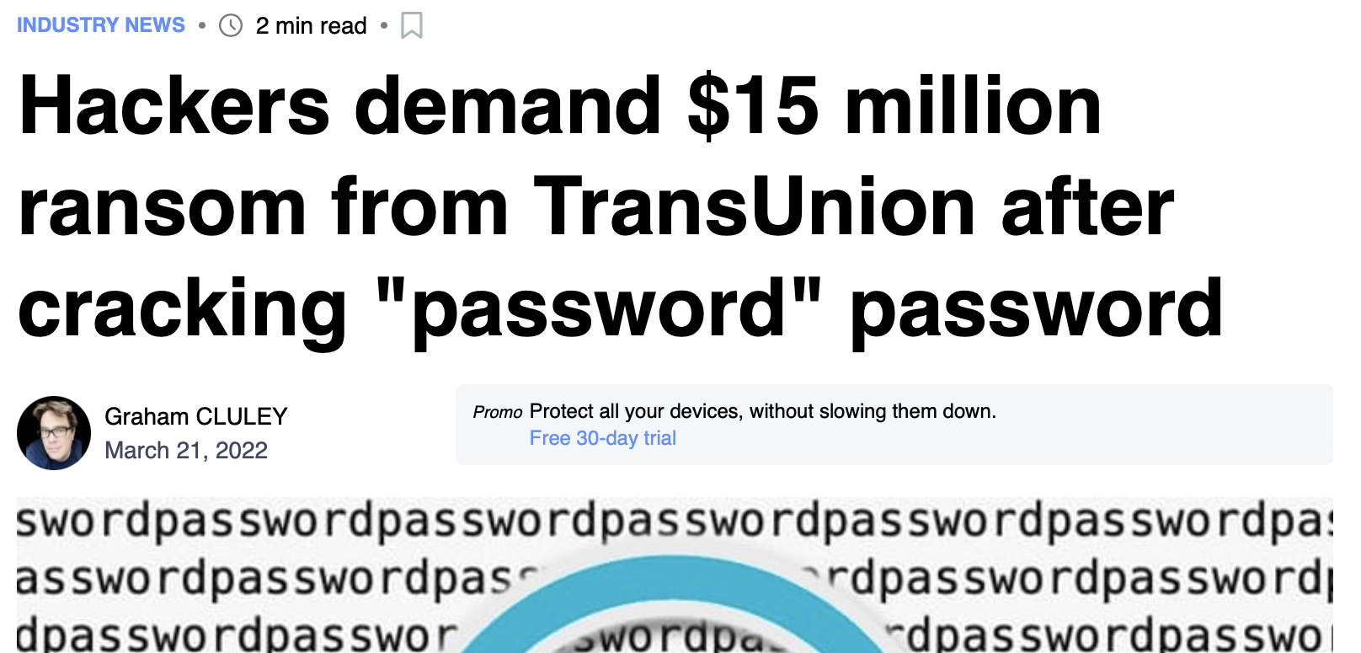
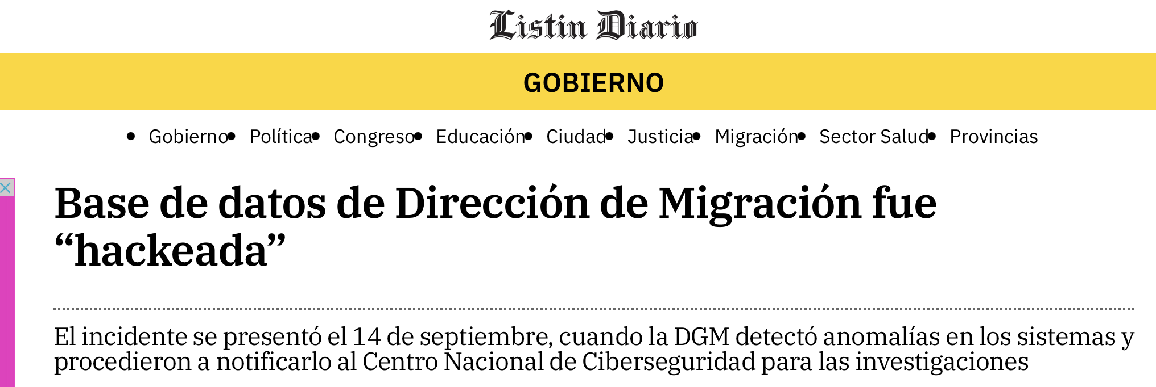
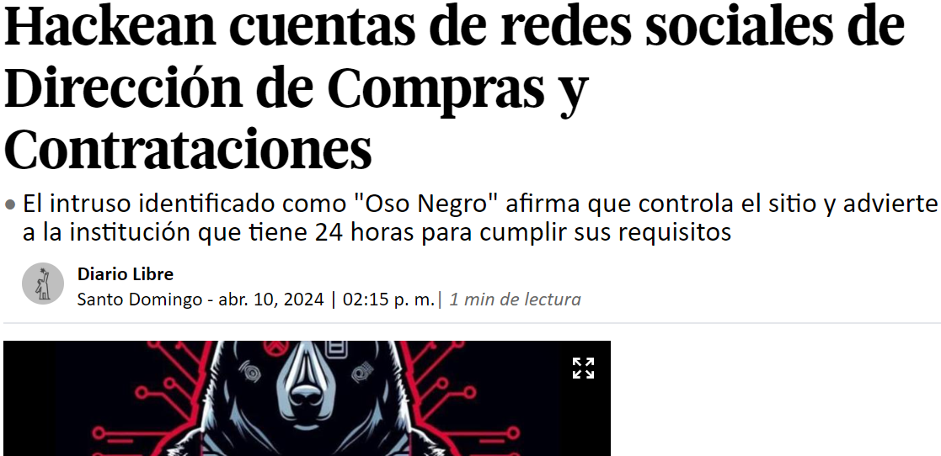
Noticias Locales

Slide 8
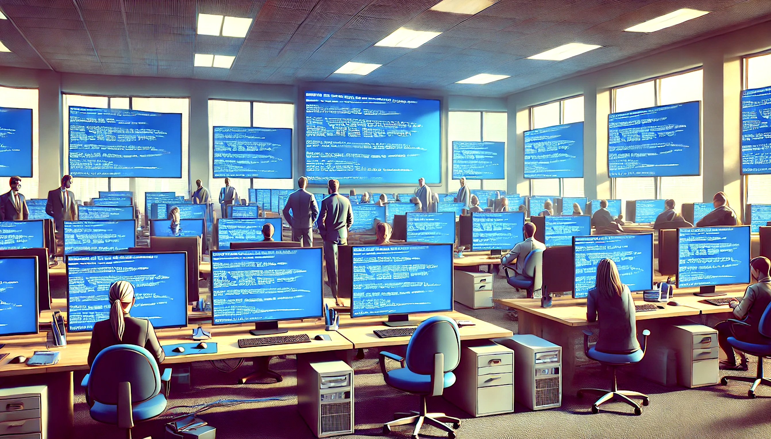

Slide 9
ESCENARIO INTERNACIONAL

Slide 10
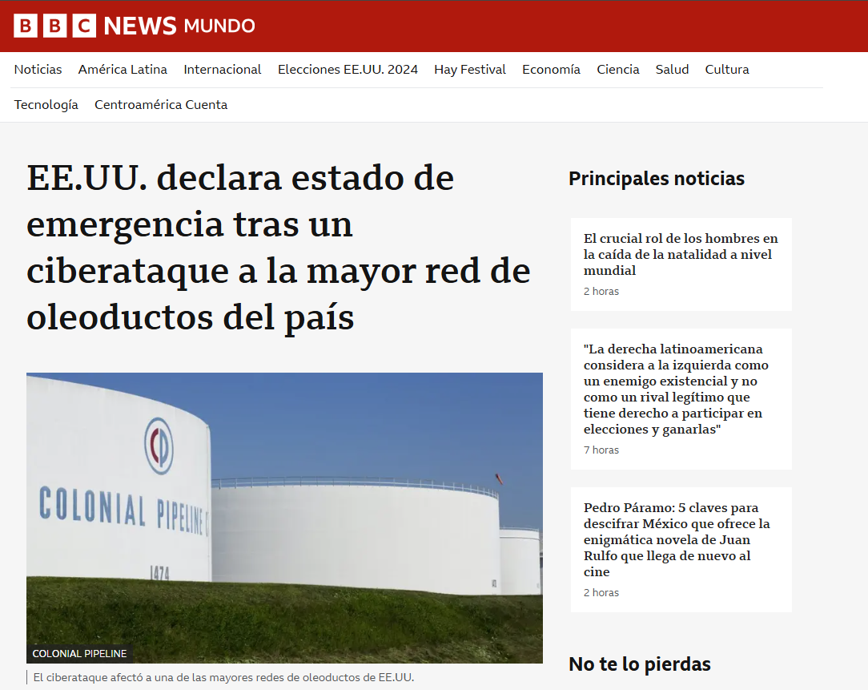

Slide 12
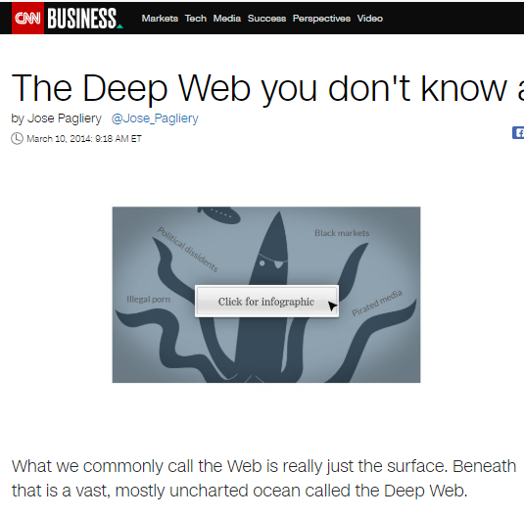
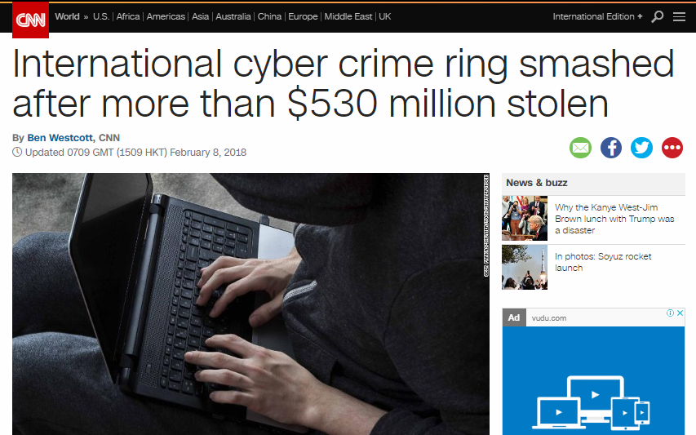
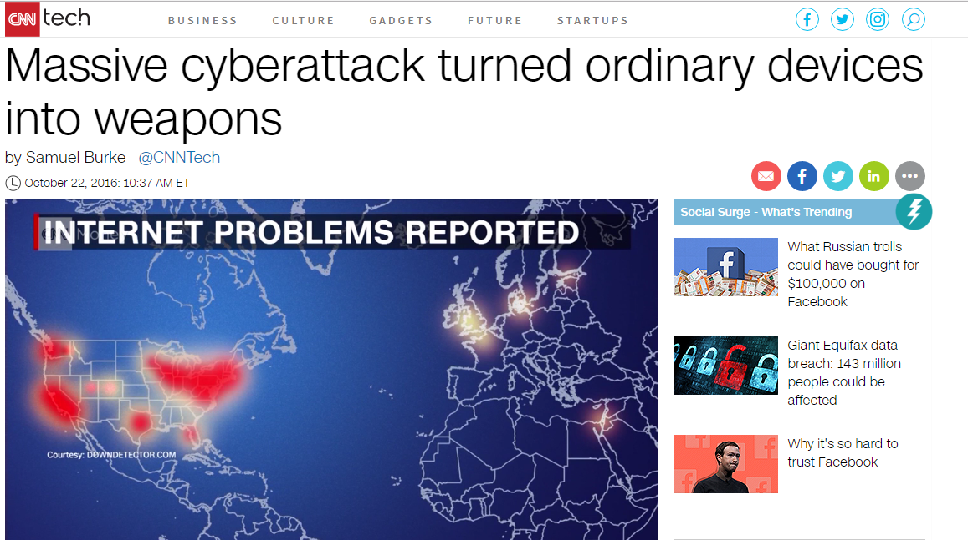
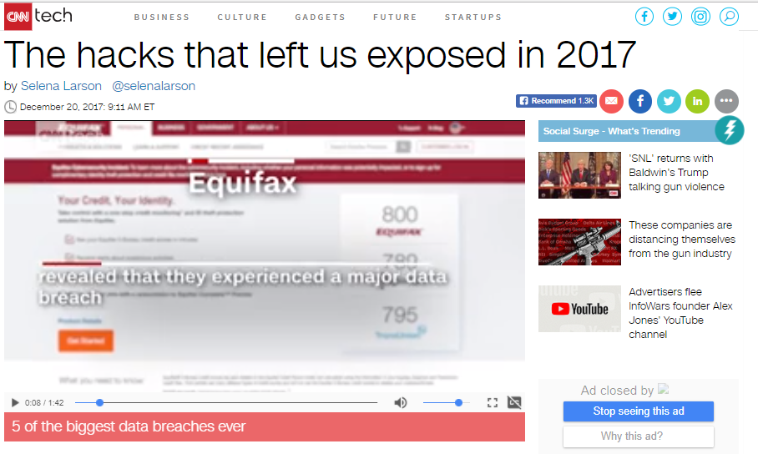
Noticias Internacionales

Slide 18
CrowdStrike
Las acciones de CrowdStrike cayeron un 16.75 %, lo que representó una pérdida neta para la empresa de 27,600 millones de USD. La empresa pasó de valer en el mercado 91,800 millones a 64,200 millones, todo esto en los primeros cinco días del incidente.
Fuente: The San Diego Union Tribune

Slide 19
Como efecto adverso, las acciones de Microsoft cayeron un 2 %. También cayeron las acciones de United Airlines Holdings debido a que no pudieron operar.

Slide 20
Delta Air Lines
Mas de 7,000 vuelos cancelados durante los primeros 5 dias del del incidente

Slide 21
Delta Air Lines
Microsoft perdio un 3,43% en el valor de sus acciones producto del incidente

Slide 22
CloudStrike
Hasta el día de hoy, todavía se sigue contabilizando la pérdida desde este incidente. Las compañías aéreas, como Delta, todavía buscan compensaciones por los daños. Para CrowdStrike, representó graves repercusiones para la marca.
La pérdida conjunta para las empresas tecnológicas representó 2 billones 96 mil millones de USD como parte del incidente.
Fuente: Kovrr

Slide 23
QUE PODEMOS HACER

Slide 24
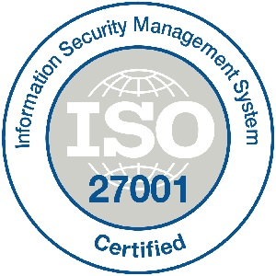
EVALUACION DE RIESGOS DEL PROVEEDOR

Slide 28
Violaciones de seguridad de datos: Los terceros pueden acceder a información sensible o datos confidenciales de la organización. Si no se implementan medidas de seguridad adecuadas, puede haber fugas de datos o ciberataques.

Slide 29
Incumplimiento normativo: Los terceros pueden no cumplir con las leyes y regulaciones aplicables, lo que podría exponer a la organización a sanciones legales y dañar su reputación.

Slide 30
Interrupciones en la cadena de suministro:
Los problemas con los proveedores pueden afectar la disponibilidad de los servicios o directamente en la cadena de suministro de los productos, lo que podría tener un impacto negativo en la operación de la organización.

Slide 31
Problemas de calidad: Los productos o servicios proporcionados por terceros pueden no cumplir con los estándares de calidad esperados, lo que podría afectar la calidad de los productos finales de la organización.

Slide 32
Riesgo de seguridad de la información:
Permitir que alguien más acceda a los datos siempre conlleva cierto riesgo, ya que pueden ocurrir cosas no deseadas: otra persona podría ver información sin permiso, alterar lo que tenemos, detener el acceso, o incluso eliminar o registrar detalles importantes. En pocas palabras, cuando confiamos datos a otros, siempre hay una posibilidad de que algo salga mal, y por eso es importante pensar en cómo proteger esa información.

Slide 33
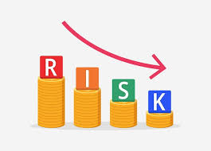
Riesgos financieros: Problemas financieros en terceros, como quiebras o reestructuraciones, pueden tener un impacto directo en la estabilidad financiera de la organización.

Slide 34
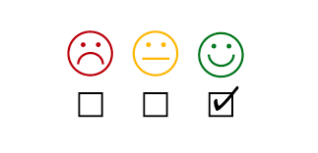
Reputación: Las acciones o comportamientos de terceros pueden afectar la reputación de la organización. Esto es especialmente importante en la era de las redes sociales, donde las noticias se difunden rápidamente.

Slide 35
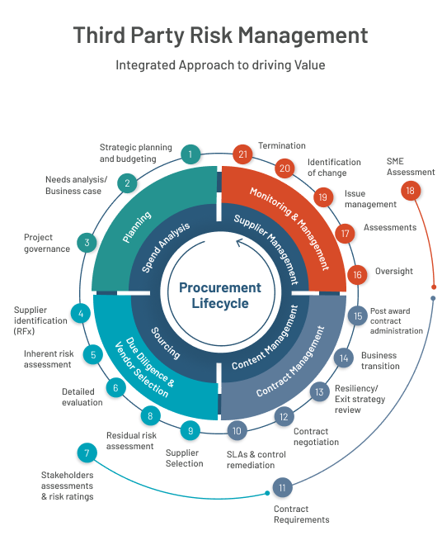
Entregables proceso debida diligencia Cumplimiento:
Acuerdos de Niveles de Servicio (SLA)
Acuerdo de Confidencialidad (NDA)
Contrato de servicios.
Entregables: Proceso
Gestión de Riesgos Ciberseguridad:
Evidencias del cumplimiento de los requisitos
por parte del proveedor.
Evaluación de riesgos del proveedor.
Reporte de la madurez de los controles SOC tipo 2.

Slide 36
1
Gestion de Incidentes
2
Controles de Cambios.
Politica de seguridad
Para terceros.
3
Gestión de Identidades.
4
Gestion de Acceso.
5
Terminación de contrato.
6
Protección de datos.
7
Matriz de Escalación

Slide 37
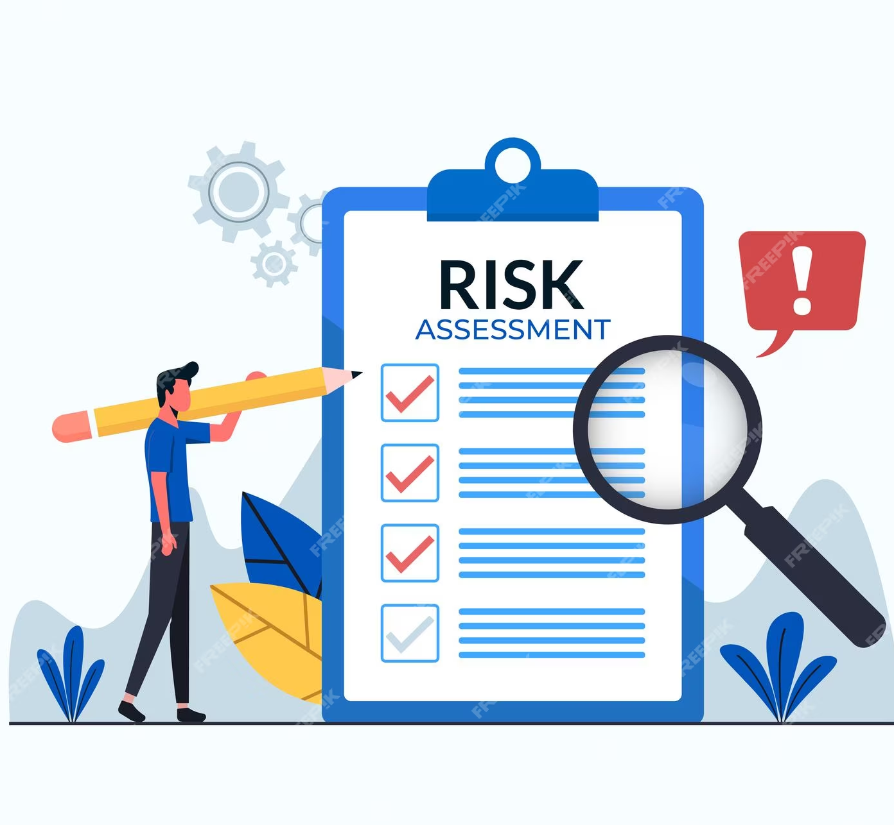
Pasos para una adecuada gestión de riesgos de Terceros.
Identificación de terceros:
En esta fase se debe realizar una matriz donde se incluyan todos los terceros que tienen una relación comercial con la Organización.
1

Slide 38
Pasos para una adecuada gestión de riesgos de Terceros.
Categorización de terceros:
Clasifica a los terceros en función de su importancia estratégica y del riesgo asociado con su relación con la organización. Algunos terceros pueden tener un impacto significativo en la operación y la reputación, mientras que otros pueden ser menos críticos.
2

Slide 39
TLP: ÁMBAR
Pasos para una adecuada gestión de riesgos de Terceros.
Due Diligence:
El departamento de Legal & Cumplimiento realiza el proceso debidas diligencias para obtener información detallada sobre los terceros. Lo que incluye una verificación del cumplimiento de los aspectos legales y de control de la organización.
3

Slide 40
Pasos para una adecuada gestión de riesgos de Terceros.
Evaluación de Seguridad:
Este proceso implica identificar y analizar los riesgos de seguridad asociados con las relaciones con proveedores, solicitando evidencia sobre el cumplimiento de los requisitos de seguridad de la organización atendiendo el apetito de riesgo.
4

Slide 41
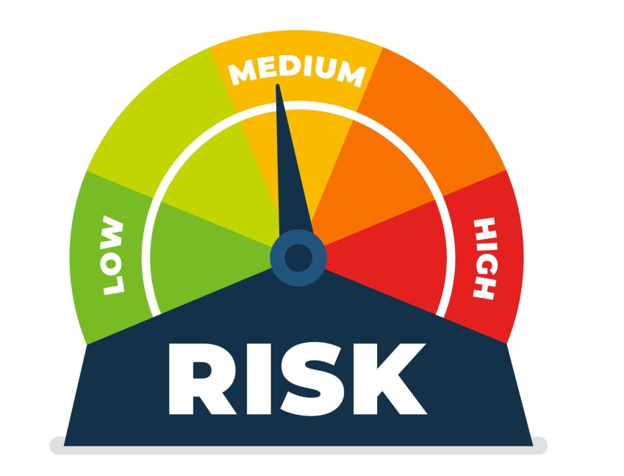
Formulario de recolección de evidencias sobre el cumplimiento de los requisitos de seguridad de la información.
Reporte independiente sobre la madurez de los controles implementados SOC tipo 2 u otro similar.
Evidencia de contar con un plan de continuidad de negocios y plan de recuperación ante desastres.
Evidencia de haber adoptado Metodología de desarrollo seguro.
Política y Procedimiento de Gestión de incidentes.
Evidencia de haber adoptado un Sistema de Gestión de Seguridad de la Información (SGSI).
Evidencia del desarrollo de políticas de seguridad de la información que incluyan los aspectos de privacidad y protección de datos.
Evidencia del Cumplimiento con estándares de seguridad, riesgos y tecnología. Como por ejemplo ISO, ITIL.

Slide 42
Pasos para una adecuada gestión de riesgos de Terceros.
Mitigación de riesgos:
Desarrolla estrategias para mitigar los riesgos identificados. Esto puede incluir la implementación de medidas de seguridad, la diversificación de proveedores, acuerdos contractuales específicos, entre otras acciones.
5

Slide 43
Pasos para una adecuada gestión de riesgos de Terceros.
Monitoreo continuo:
Establece un sistema de monitoreo continuo para evaluar el desempeño y la conformidad de los terceros a lo largo del tiempo. Esto puede incluir auditorías periódicas, revisiones de seguridad y evaluaciones de cumplimiento.
6

Slide 44
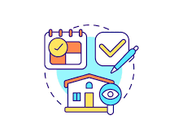
Pasos para una adecuada gestión de riesgos de Terceros.
Revisión periódica:
Realizar revisiones periódicas del programa de gestión de riesgos de terceros para asegurarte de que sea efectivo y esté alineado con los cambios en el entorno de la organización y normativo.
7

Slide 45
SEGUIMIENTO Y CONTROL

Slide 46
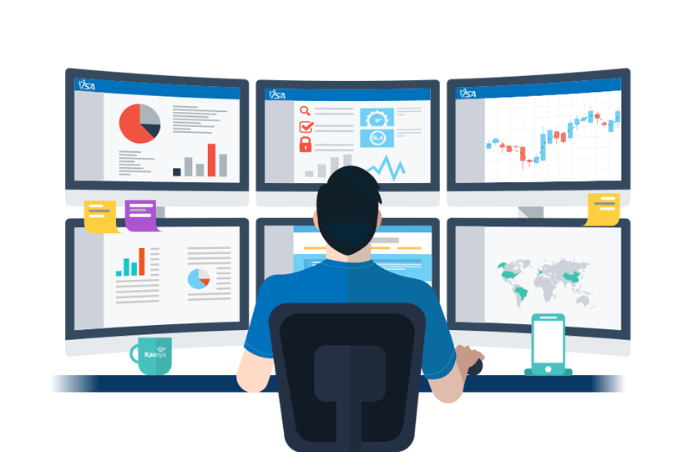
Seguimiento y Control
Agregar como fuente de datos al monitoreo dentro de las herramientas del SOC y NOC
Incluir dentro del procedimiento de respuesta a incidentes.
Incluir en el plan de continuidad de negocios y Plan de Recuperación ante desastres.
Incluir dentro del alcance del Análisis de Impacto de Negocio (BIA).
Entrenamiento al personal. *

Slide 47
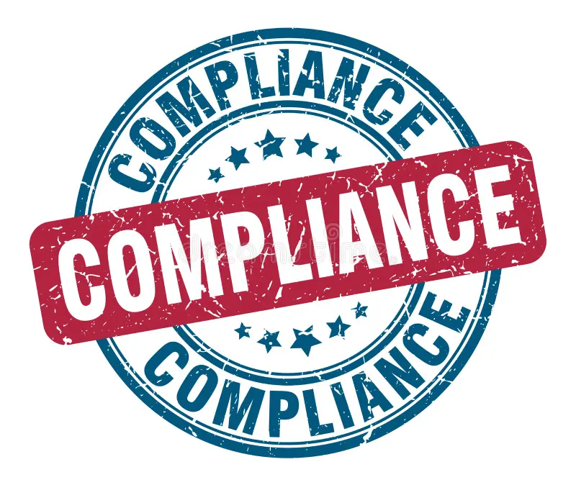
Seguimiento y Control
Realizar ejercicios con escenarios controlados donde se simule la caída de un servicio.
Establezca un monitoreo de protección de marca de terceros, que incluyan palabras claves, (incidente, exfiltración, ransomware, otras..) *
Aplicar actualizaciones (parches) mediante un sandbox o equipo piloto, que permita validar que la actualización no afecta a ninguno de los sistemas críticos de la organización y otorgar la capacidad de realizar rollback en caso de problemas.

Slide 48
Continuación:
Correcta segregación de funciones, y acceso basado en menor privilegio.
Acuerdo de confidencialidad, Acuerdos de niveles de servicio, Monitoreo de cumplimiento cláusulas del Contrato.
Solicitar de forma anual evidencia o documentación que sustente los avances en materia de seguridad, privacidad y protección de datos, ejemplo: Resumen ejecutivo Pentest, informe sobre la madurez de los controles implementados.
Monitoreo de la actividad sobre los activos de información y redes, servicios, servidores entre otros.

Slide 49
La administración de riesgos de terceros es un proceso en constante evolución que demanda atención constante para ajustarse a las transformaciones en el entorno de la organización. Su propósito fundamental es asegurar la confidencialidad, integridad y disponibilidad de los datos y activos, adaptándose proactivamente a los cambios para prevenir y mitigar posibles amenazas y riesgos asociados con colaboradores externos.

Slide 50
MUCHAS GRACIAS

